Slide 1
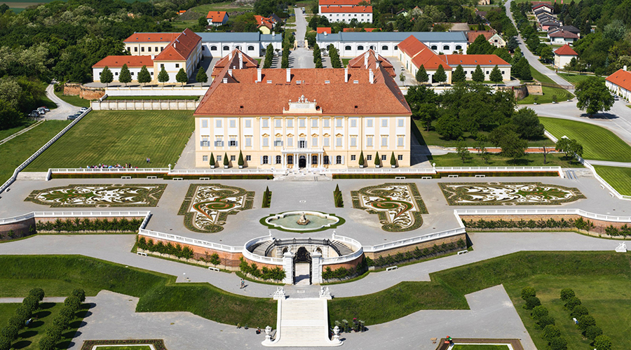
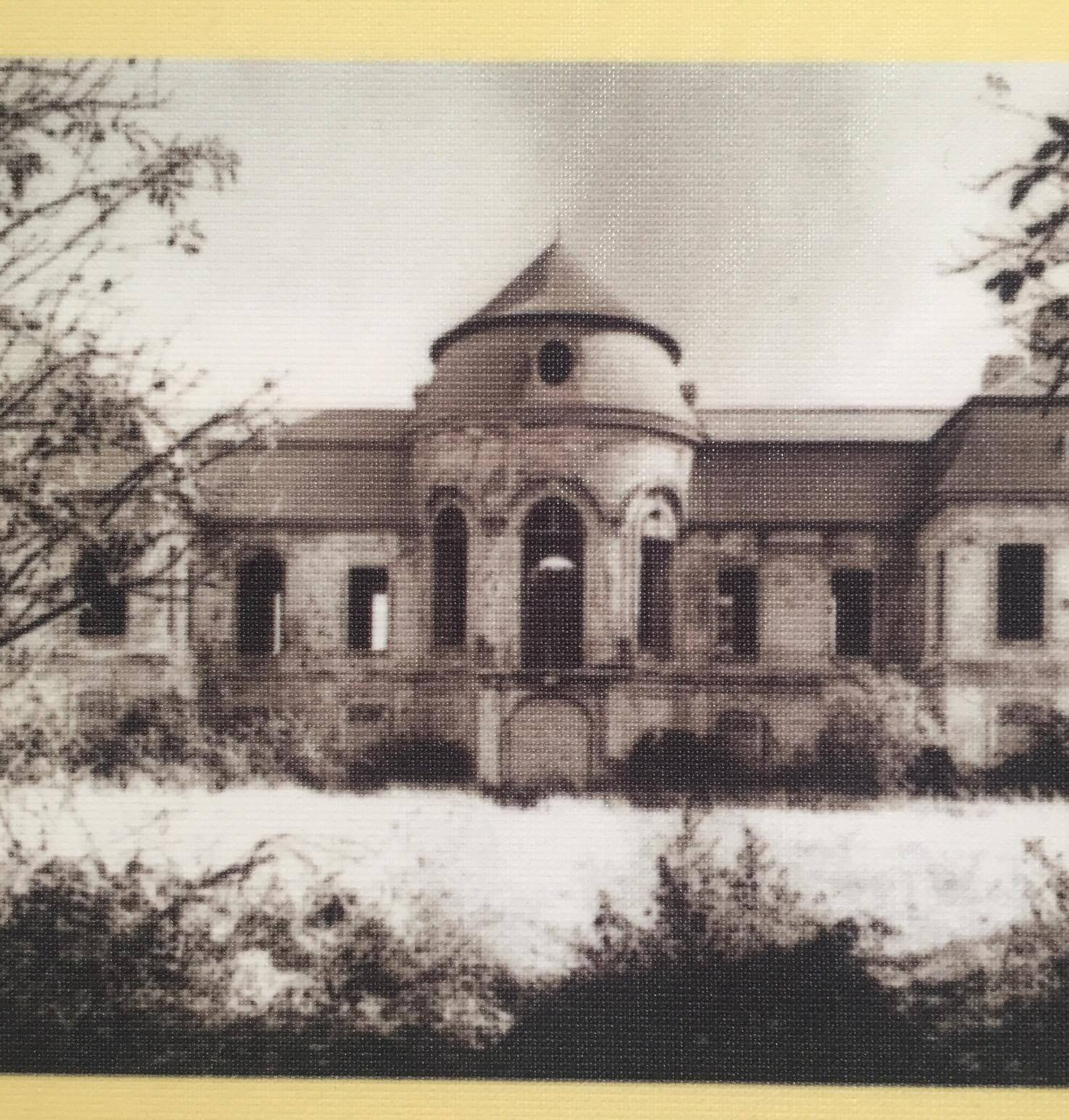
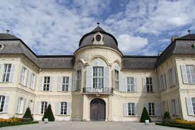
Exkurzia v Rakúsku (SCHLOSS HOF, NIEDERWEIDEN)
SEMINÁR Z DEJEPISU
III./IV. ROČNÍK
GYMNÁZIUM GOLIANOVA
10. október 2017

Slide 2
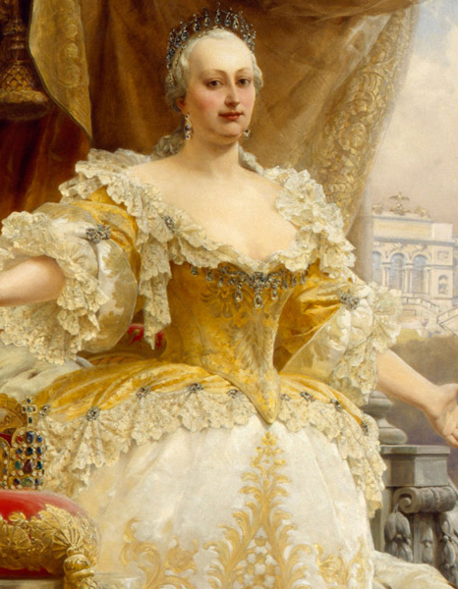
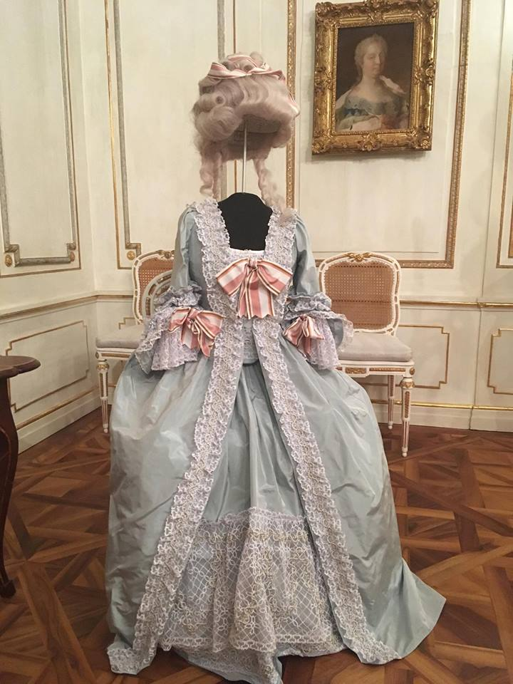
4 MIMORIADNE JUBILEJNÉ VÝSTAVY
Organizátor: Schloß Schönbrunn Kultur- und Betriebsges. m. b. H.
300. výročie narodenia Márie Terézie
Zámok Schloss Hof „Spojenci a nepriatelia“
Zámok Niederweiden „Modernizácia a reformy“
Kaiserliche Wagenburg Wien (Múzeum cisárskych kočov) „Ženská sila a životný elán“
Hofmobiliendepot (Múzeum nábytku) „Rodina a dedičstvo“

Slide 3
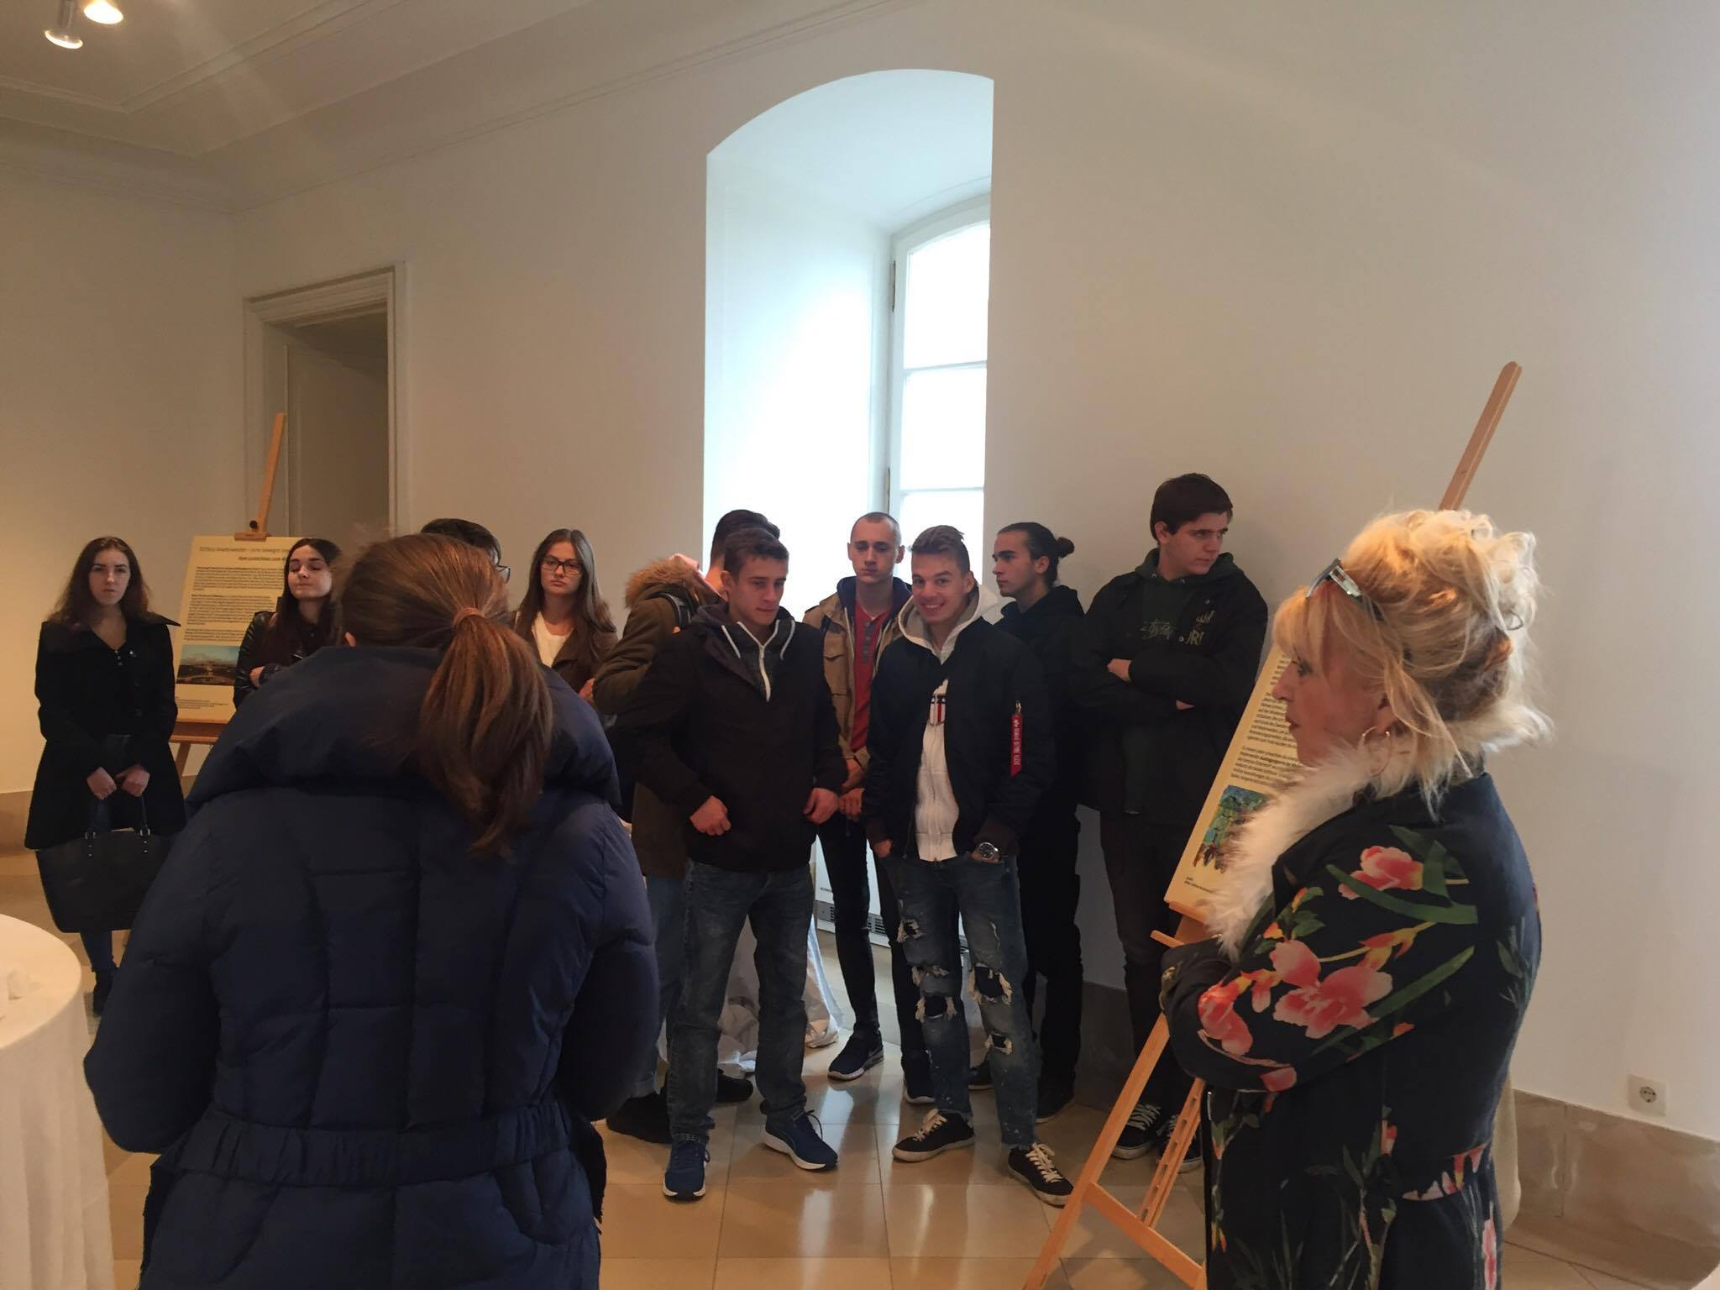
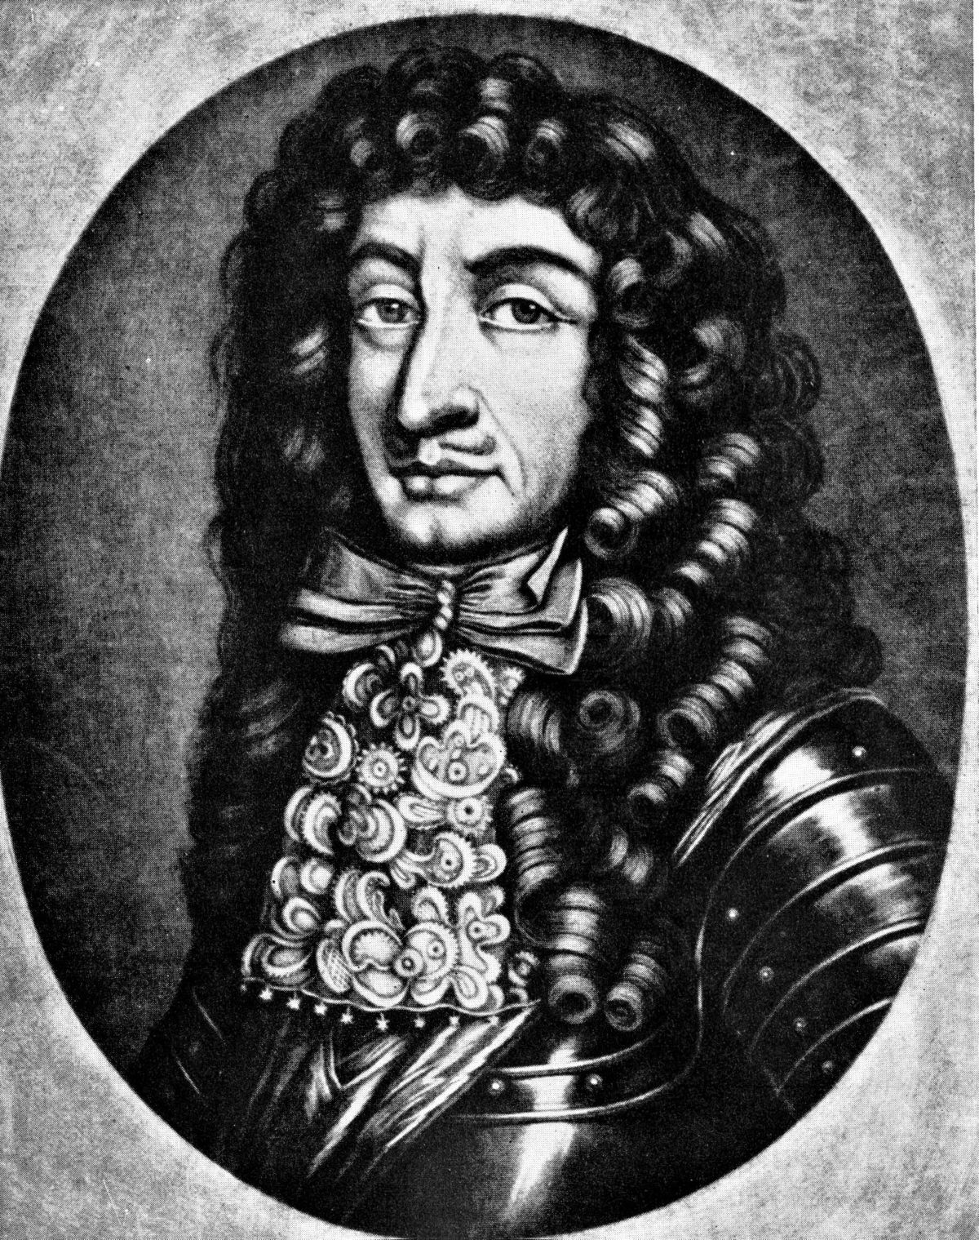
ZÁMOK NIEDERWEIDEN
Prvý majiteľ: gróf Ernest Rudiger von Starhemberg
Baroková stavba
Poľovnícky zámoček

Slide 4
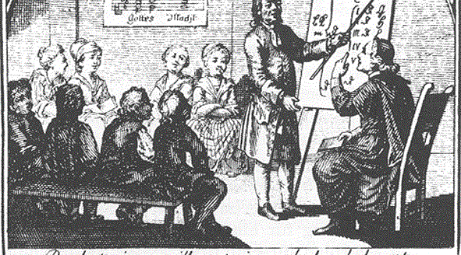
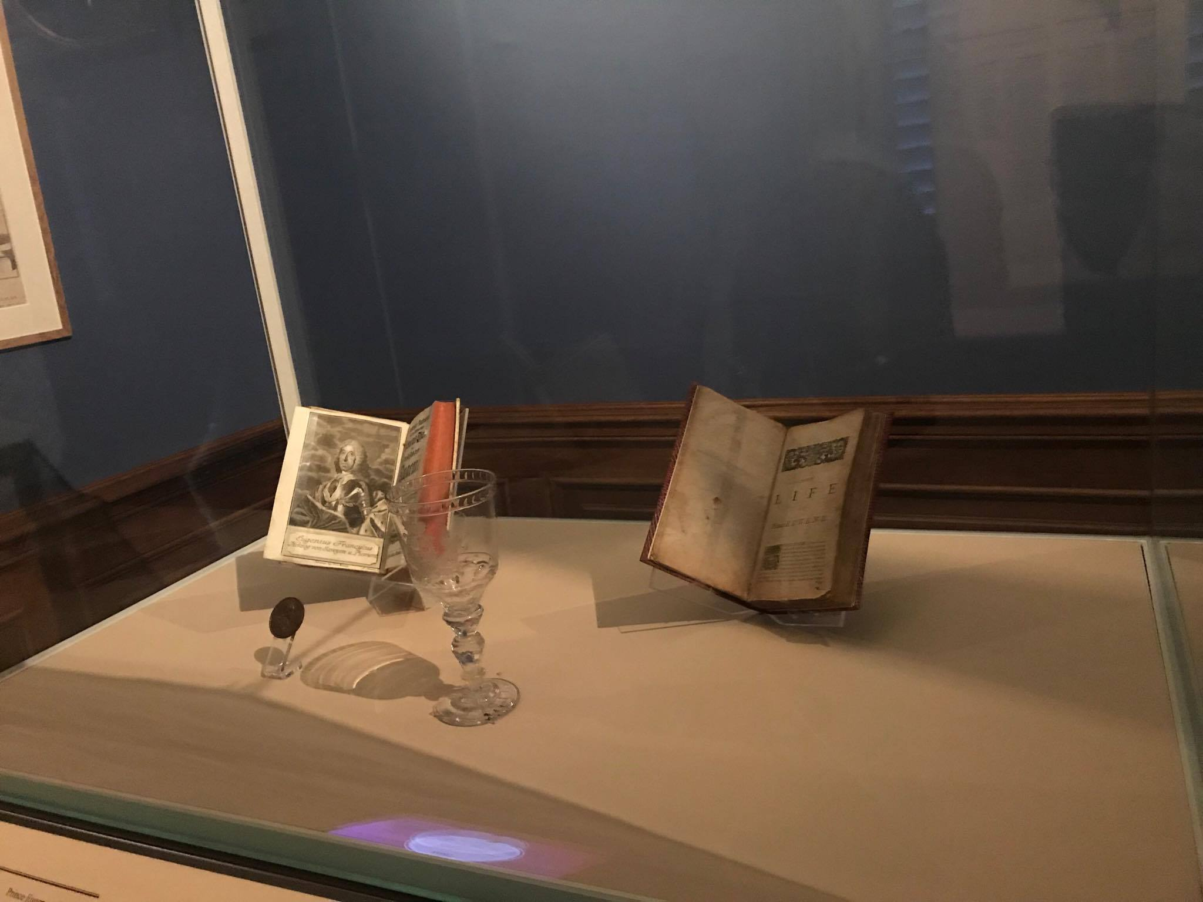
„MODERNIZÁCIA A REFORMY“
Mária Terézia potrebovala silnejší štát a k tomu jej pomohli rôzne reformy napr.: veľká štátna reforma, reforma vojska, reforma školstva,..
Podporovala zakladanie škôl, univerzít, rozvoj medicíny,...
Jej najvýznamnejší radcovia boli: Gróf Haugwitz, Kaunitz-Reitberg,...

Slide 5
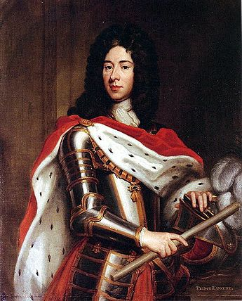
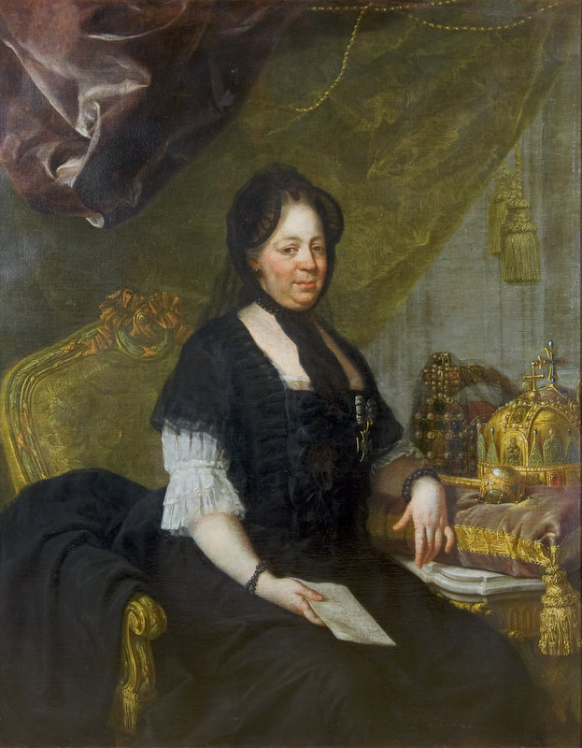
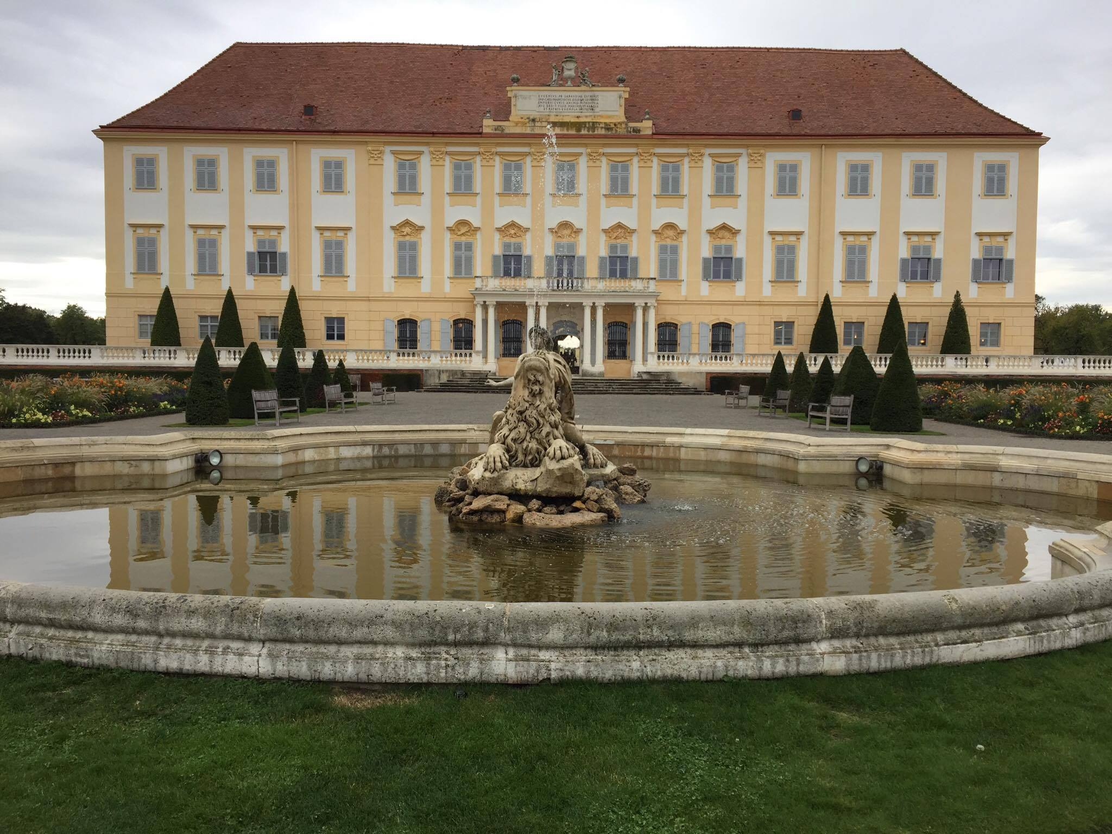
ZÁMOK SCHLOSS HOF
Prvý majiteľ: princ Eugen Savojský
Najväčšia vidiecka rezistencia v Rakúsku
Útočisko panovníčky-vdovy Márie Terézie

Slide 6
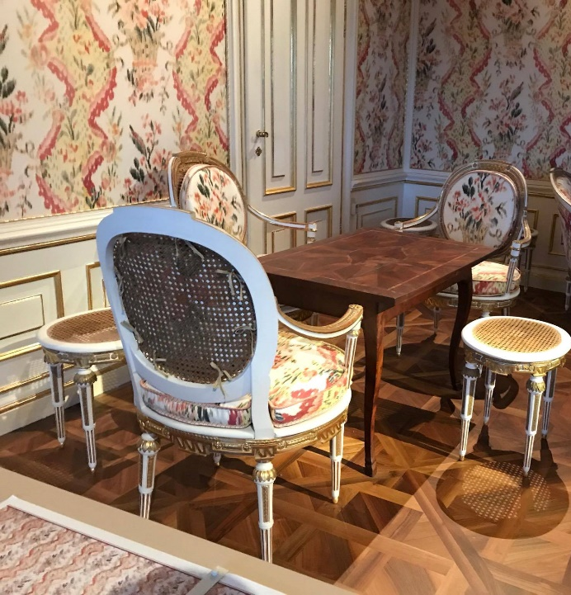
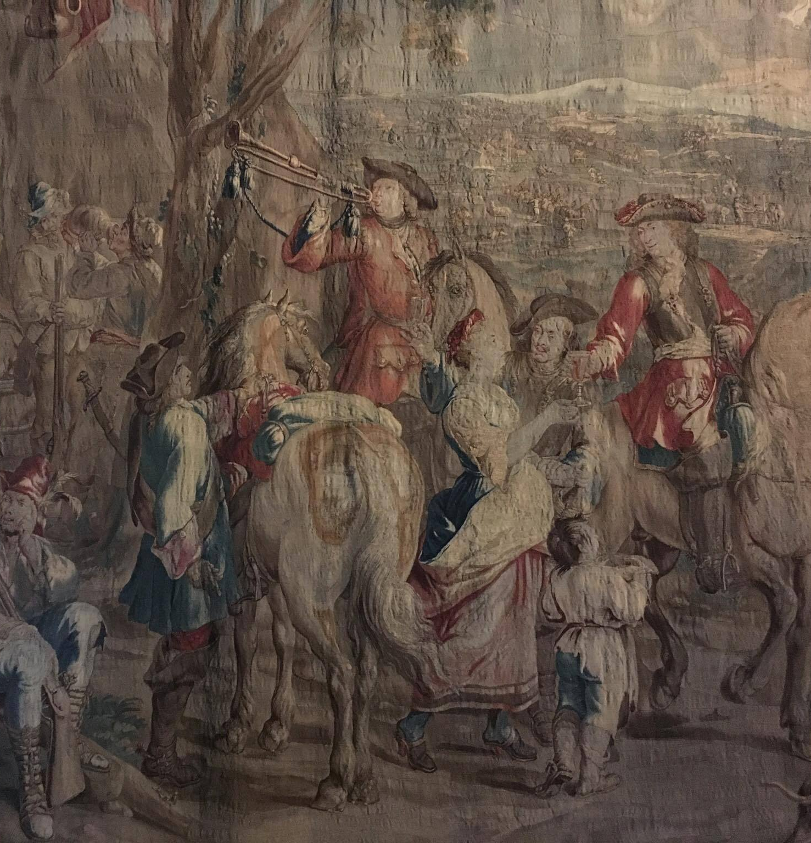
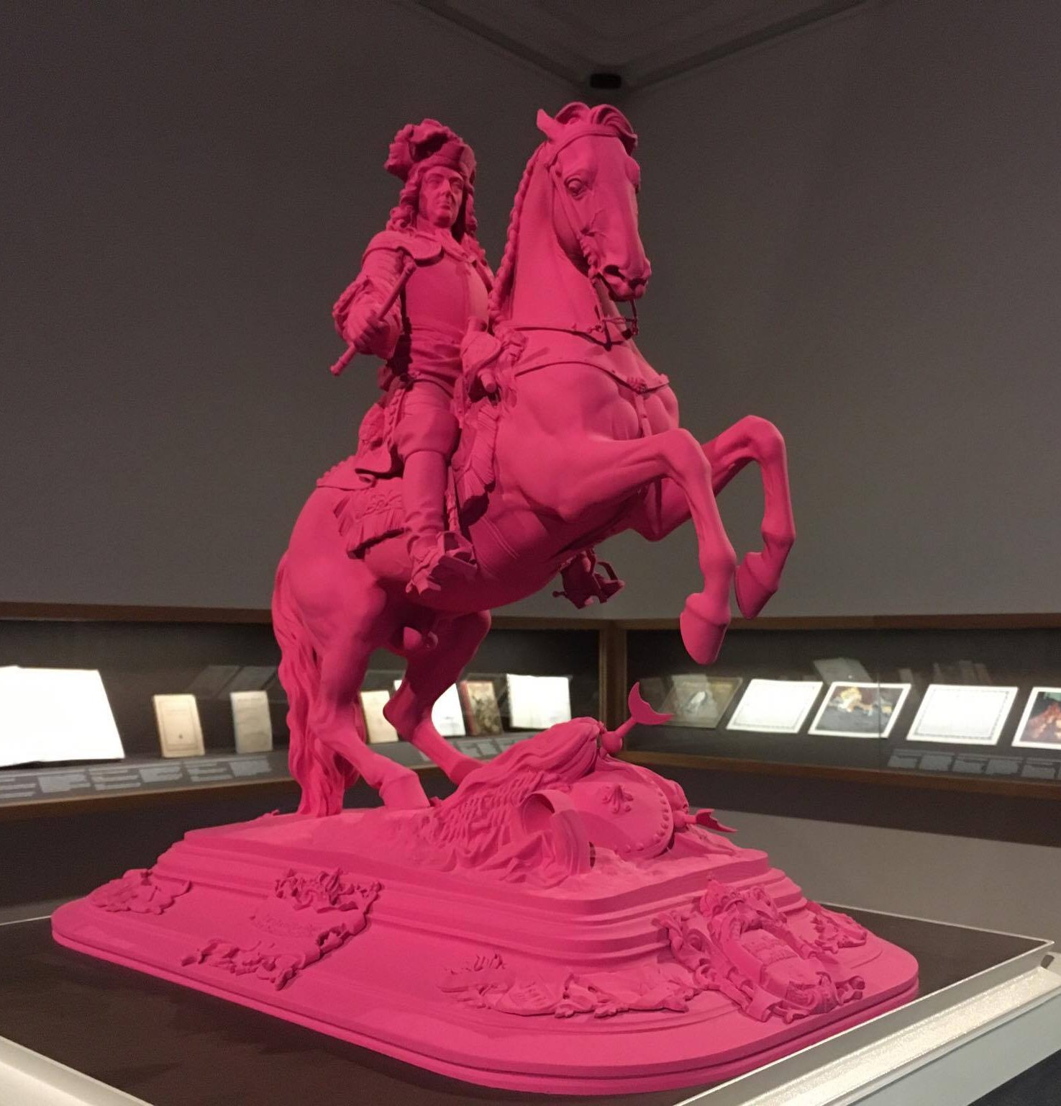
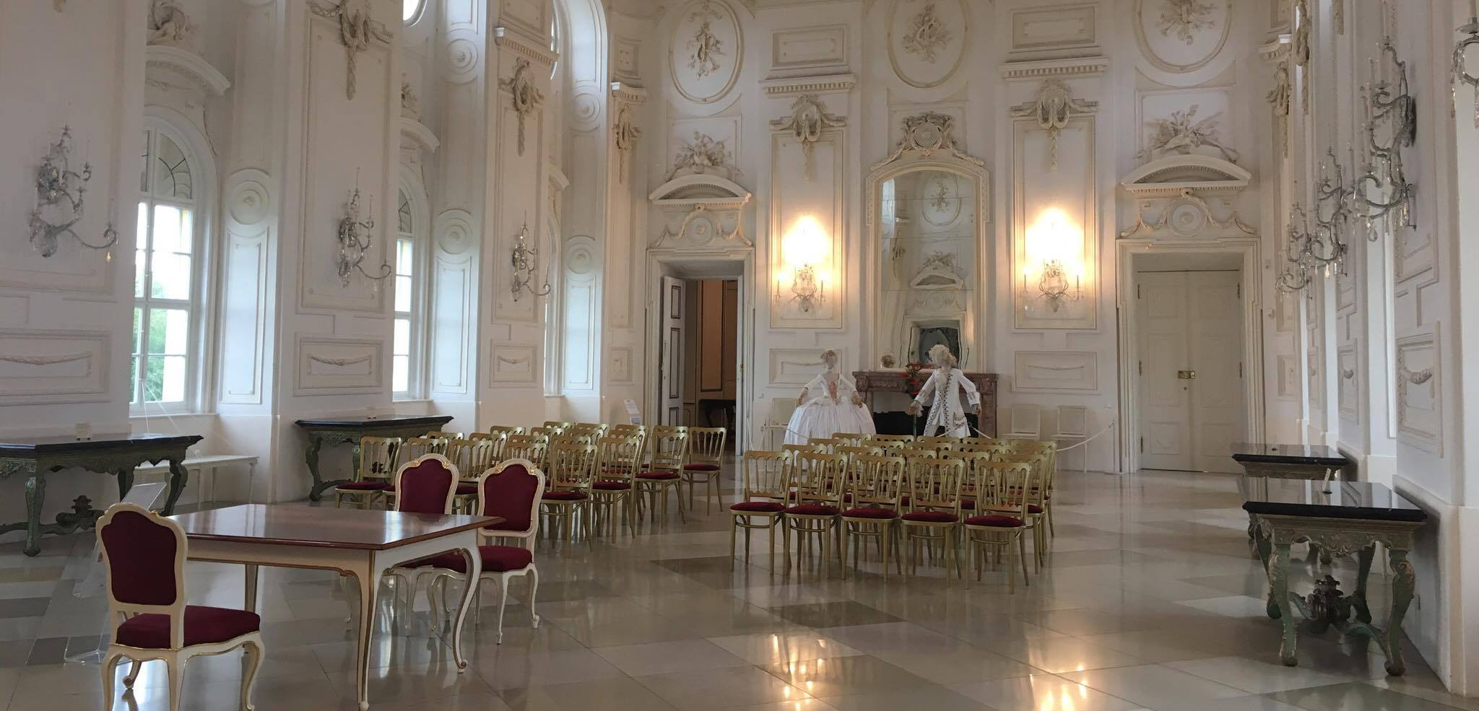
„SPOJENCI A NEPRIATELIA“
Pragmatická sankcia (1713, cisár Karol VI.)mala zabezpečiť hladkú cestu k trónu pre Máriu Teréziu
Dlhé roky musela aj tak bojovať o celistvosť svojej monarchie
Dozvedeli sme sa tu o vojne o rakúske dedičstvo, o korunováciách Márie Terézie v Uhorsku a Čechách, o sedemročnej vojne, ...

Slide 7
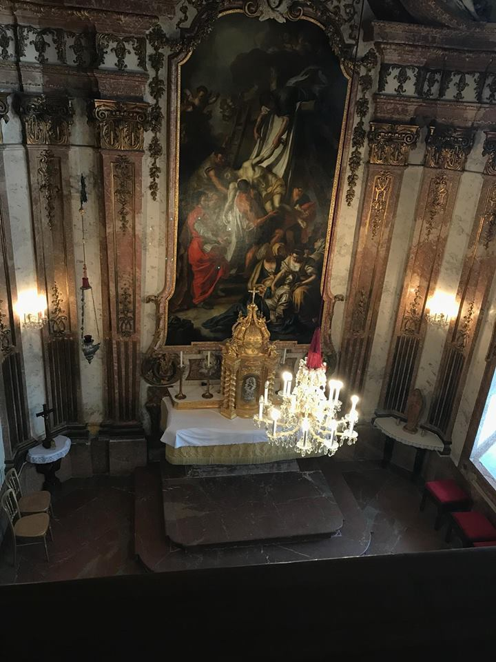
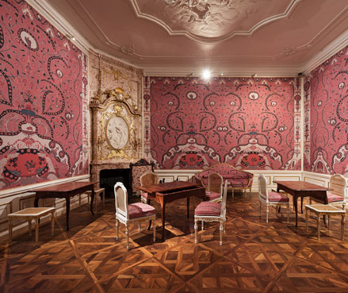
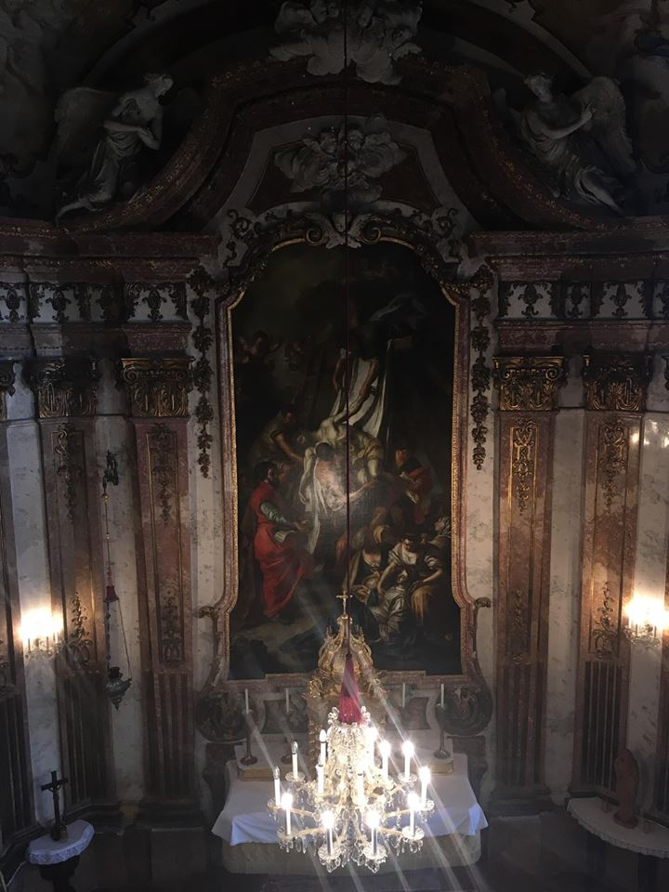
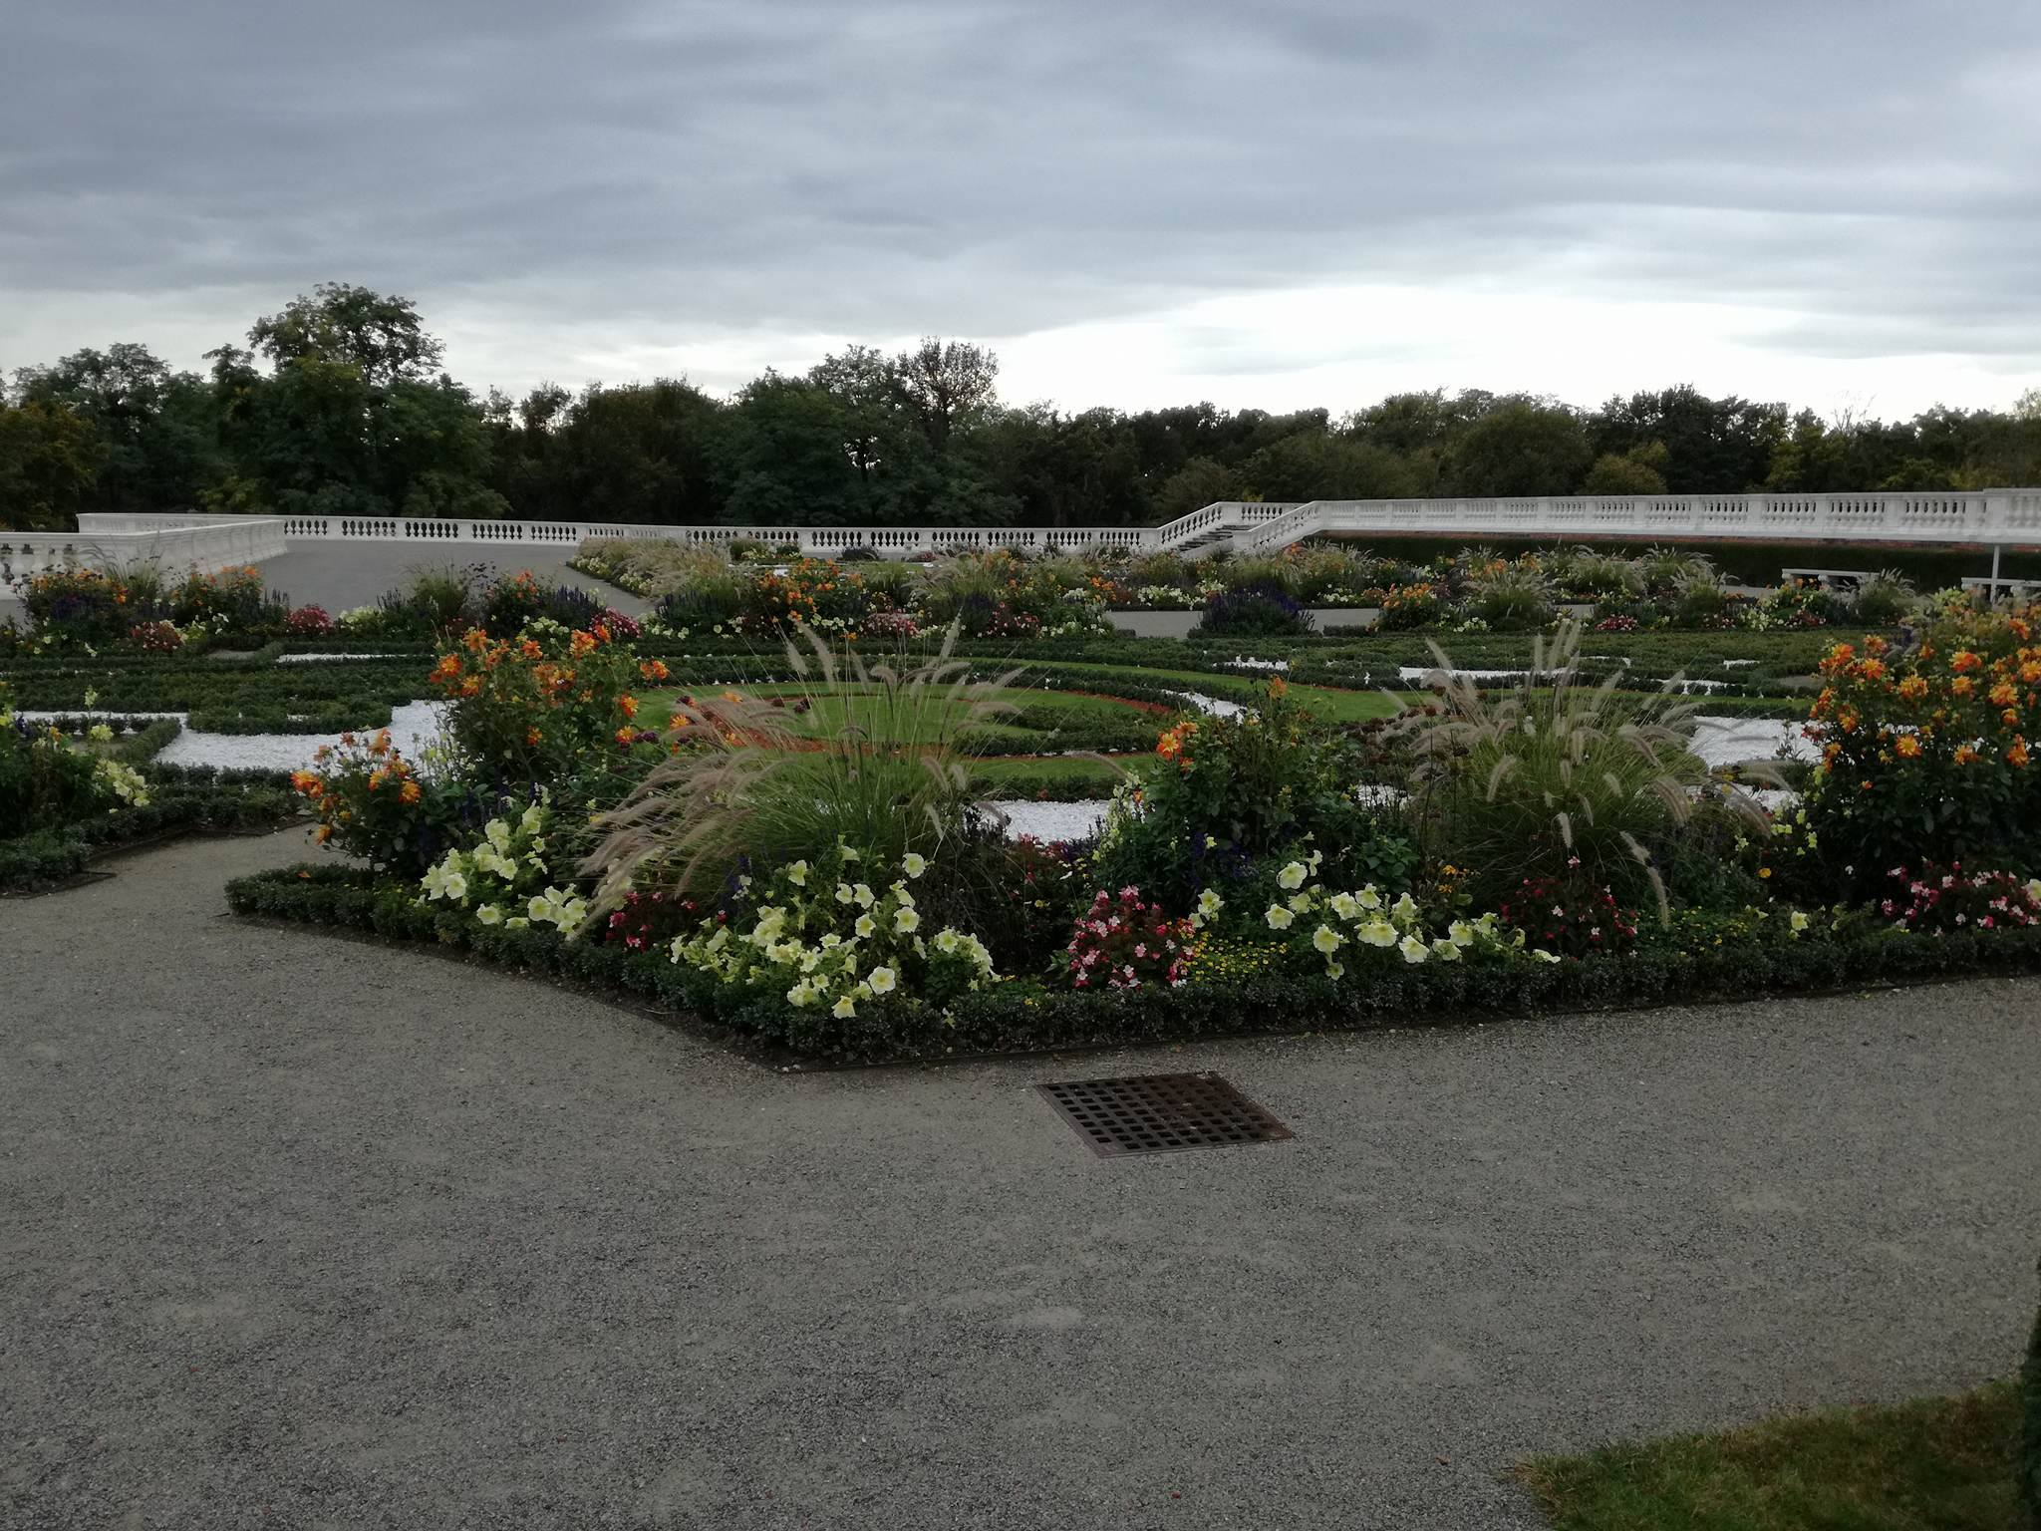
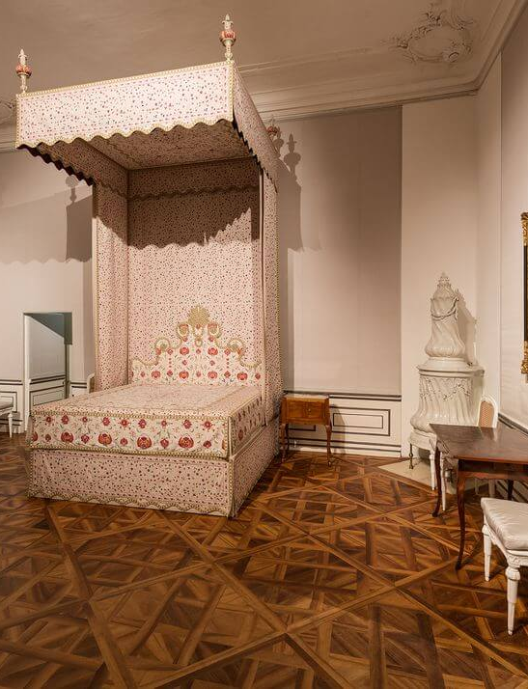
SALÓNY A KAPLNKA
Kaplnka, ktorá bola v pôvodnom stave
Kávový salón, spálňa Márie Terézie, herný salón, jedáleň,...

Slide 8
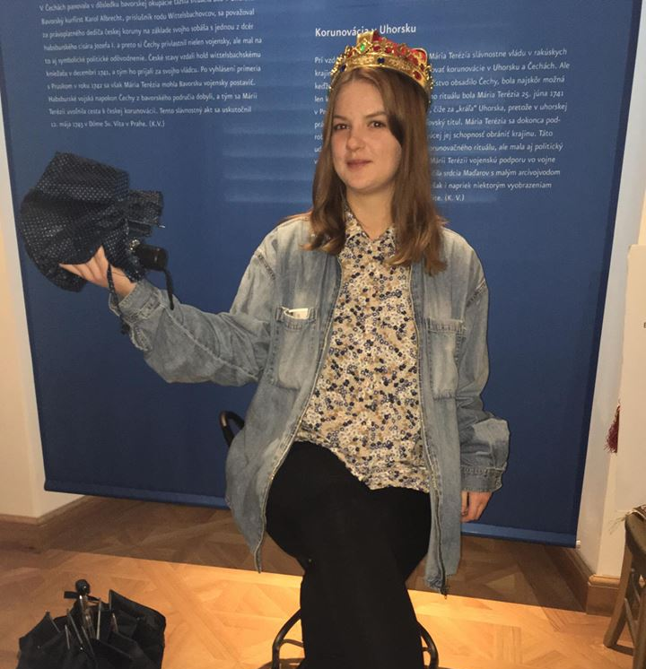
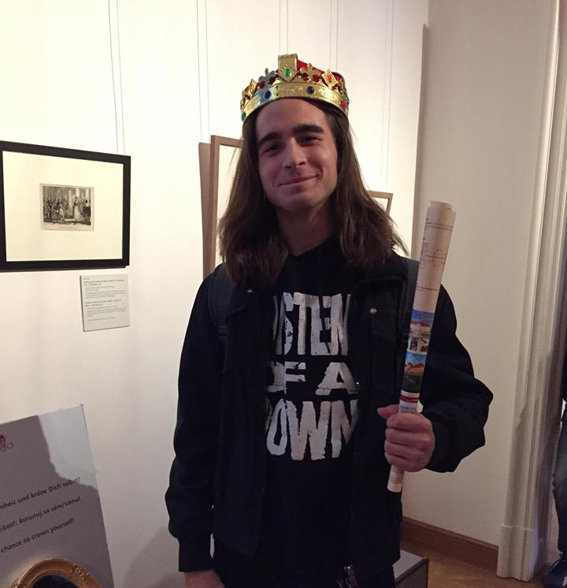
KORUNUJ SA SÁM

Slide 9
Táto exkurzia vo mne zanechala veľmi hlboký dojem. Pani sprievodkyňa bola sčítaná a zahrnula nás množstvom nových poznatkov, ktoré nám môžu pomôcť aj pri maturitnej skúške. Obrazy a predmety, okolo ktorých sme prechádzali, ale aj priestory, ktorými sme prechádzali doslova kričali „zapamätaj si ma!“ Ďakujeme p.p. Krištofičinovej a Stankovej za poučne strávený deň v príjemnom prostredí. Dagmar Viskupová

Slide 10
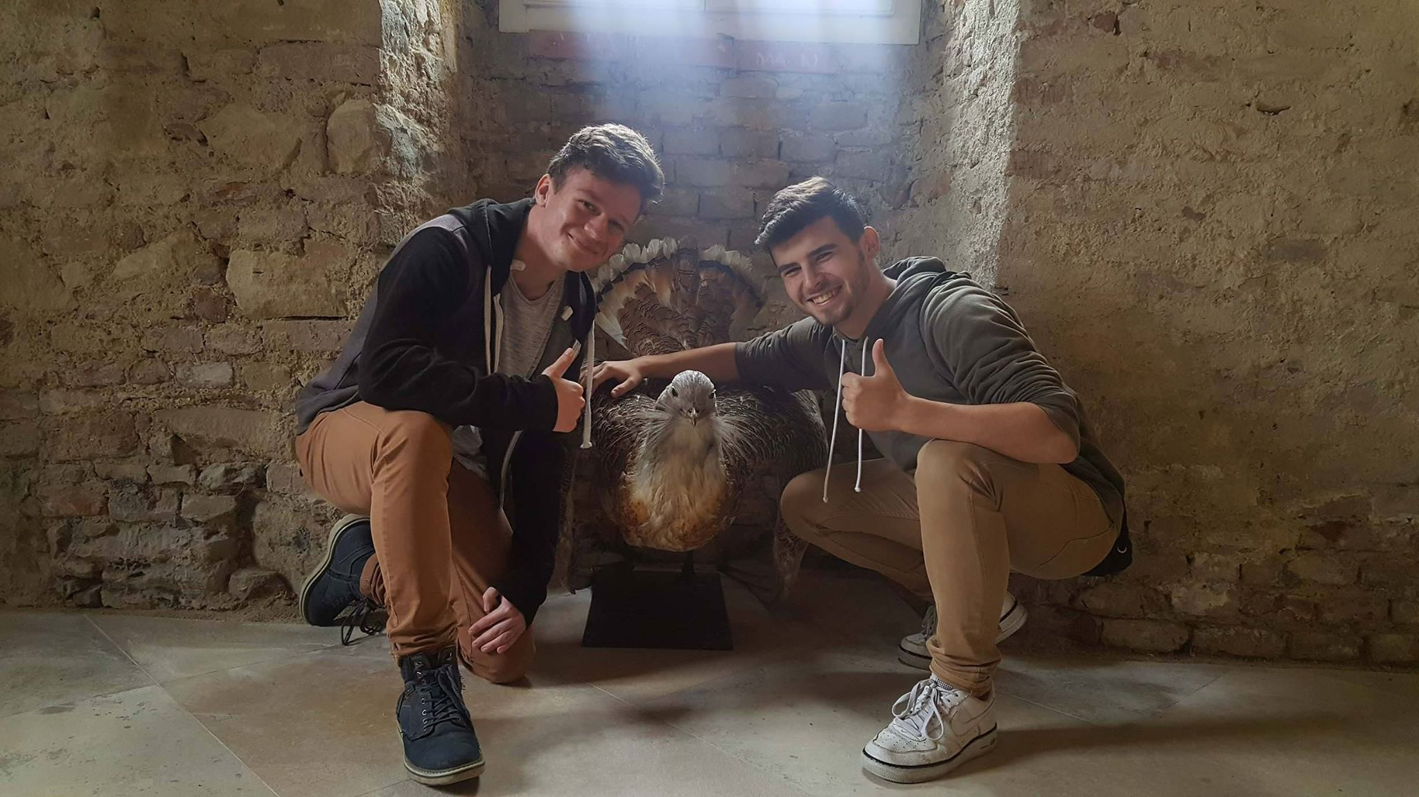
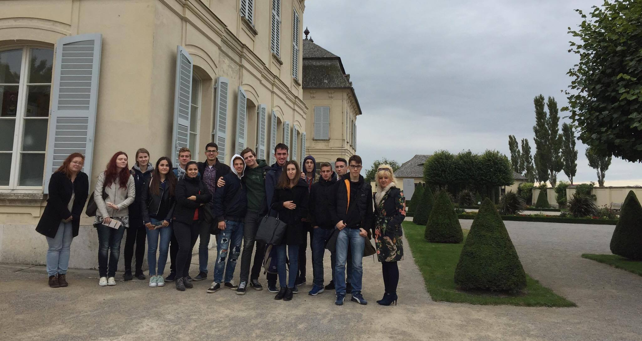

Slide 11
